Slide 1

프로젝트 관리 도구
산학협력프로젝트1
Adding Store
8조 강지율, 김도연, 문혜린, 한상규

Slide 2
INDEX
기획배경
관련기술 조사
요구사항 분석
GIT 활용계획
구현내용

Slide 3
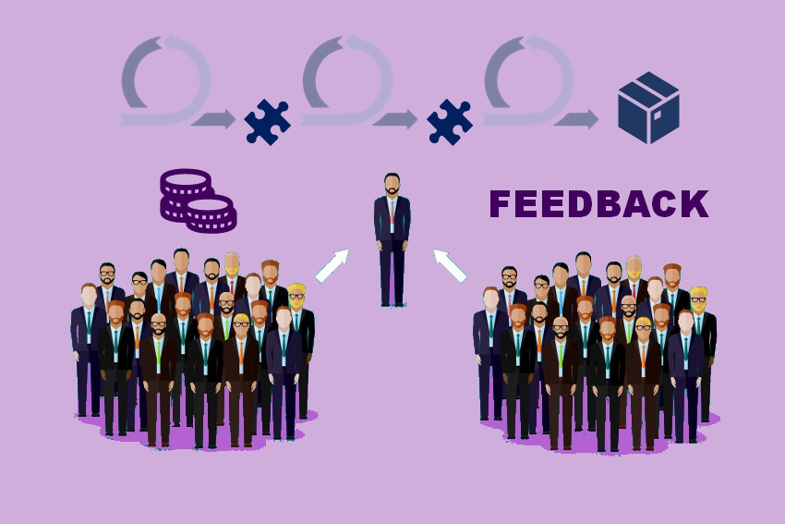

기획 배경
개발팀
즉각적인 피드백
테스트비용 절감
투자자
프로젝트 관리와 크라우드 펀딩 시스템을
합친 어플리케이션 서비스
실시간 확인가능
방향 의견제시 가능

Slide 4
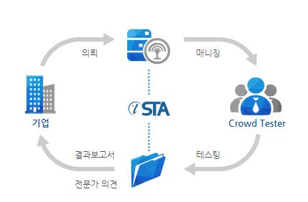

관련 조사
△STA 테스팅 컨설팅
△와디즈
크라우드의 테스팅 결과를 분석해주는
서비스를 제공하고 있는 STA 서비스
증권형 크라우드 펀딩과
보상형 크라우드 펀딩을 운영

Slide 5
요구사항 분석
사업현황
프로젝트 등록
일정 관리
최신 버전 업로드
분석 결과 확인
프로젝트 상세보기
프로젝트 펀딩
베타 테스트
피드백 및 오류보고
▲ 요구사항 진행 기반 시나리오

Slide 6
GIT 활용

Slide 7
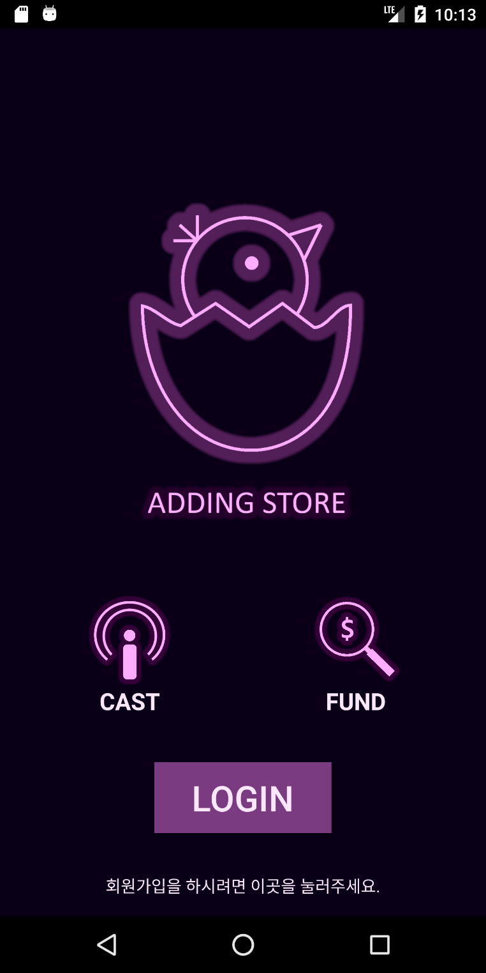
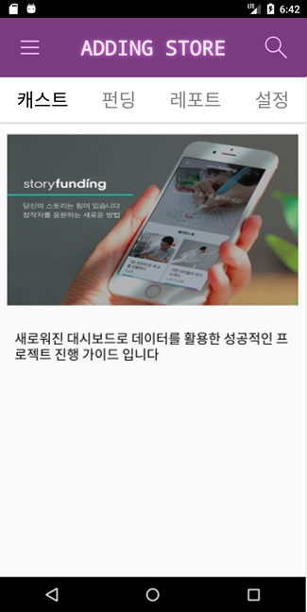
MAIN & CAST
메인 화면, 캐스트
01 메인 화면
02 캐스트

Slide 8
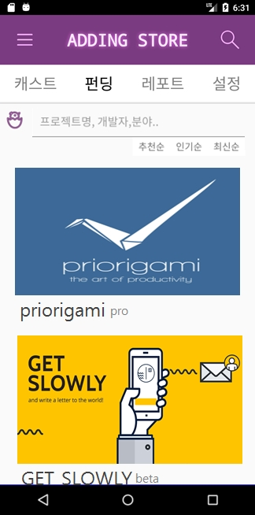
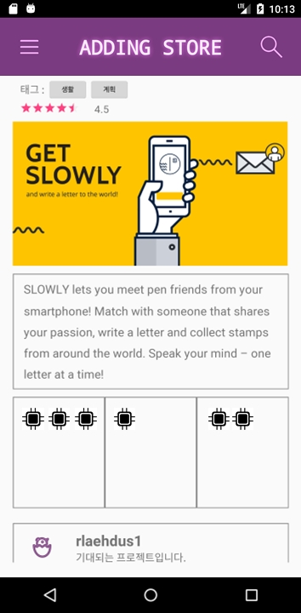
FUNDING PAGE
펀딩하기
01 펀딩 목록
02 상세 페이지

Slide 9
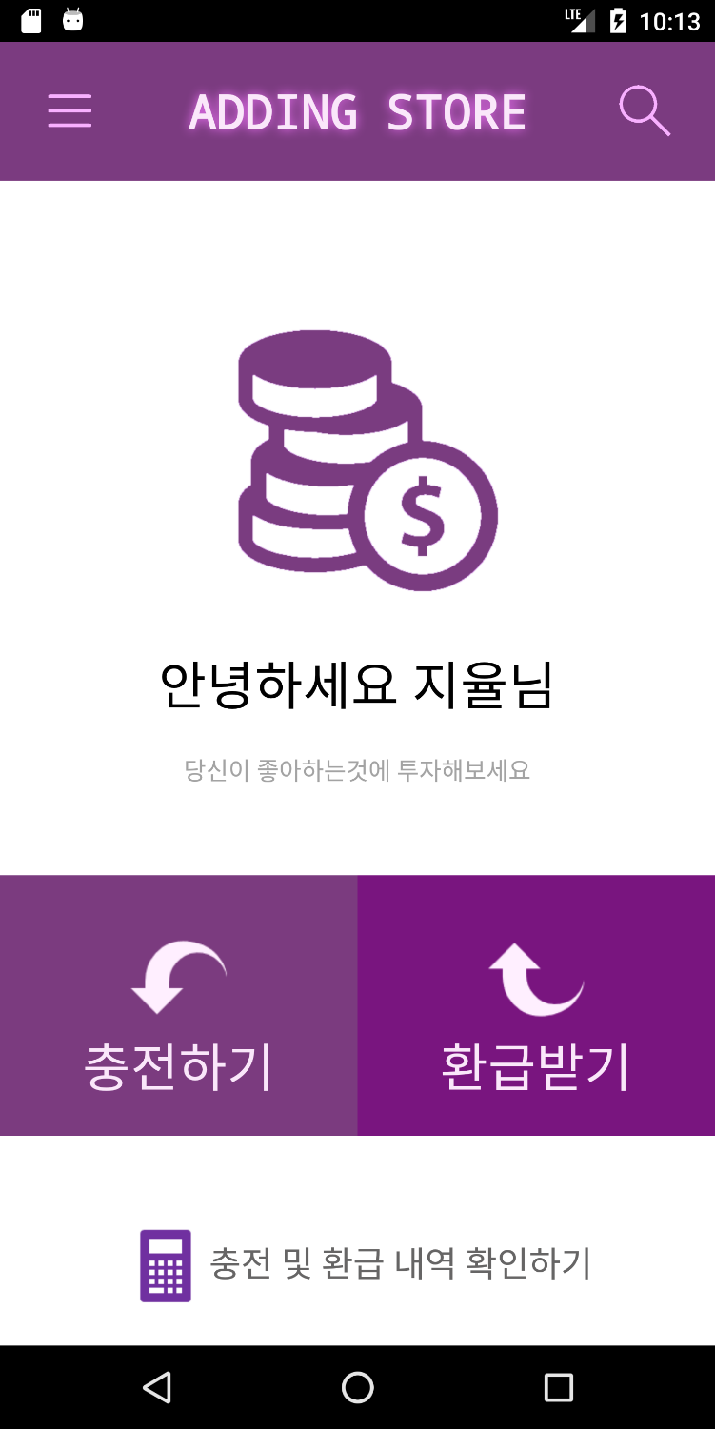
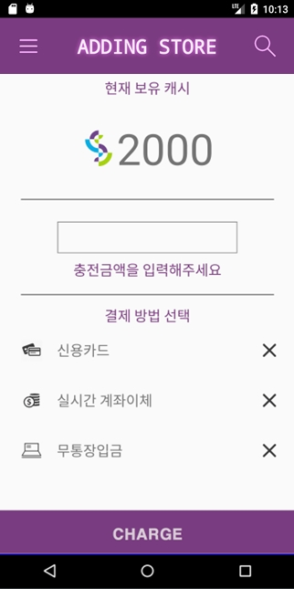
CASH PAGE
cash
01 캐시 메인
02 충전하기

Slide 10
THANK YOU

Slide 11
싸이월드 연혁
1999.8
2007.02
2009.02
2014.1
2016.7
2017.8
설립
2000만
회원
3000만
회원
SK로부터
분사
Aire. Inc
편입
삼성벤처투자
투자 유치
싸이홈
라이브 방송
미니미
사업개요
기록하다
말하다
표현하다

